Slide 1
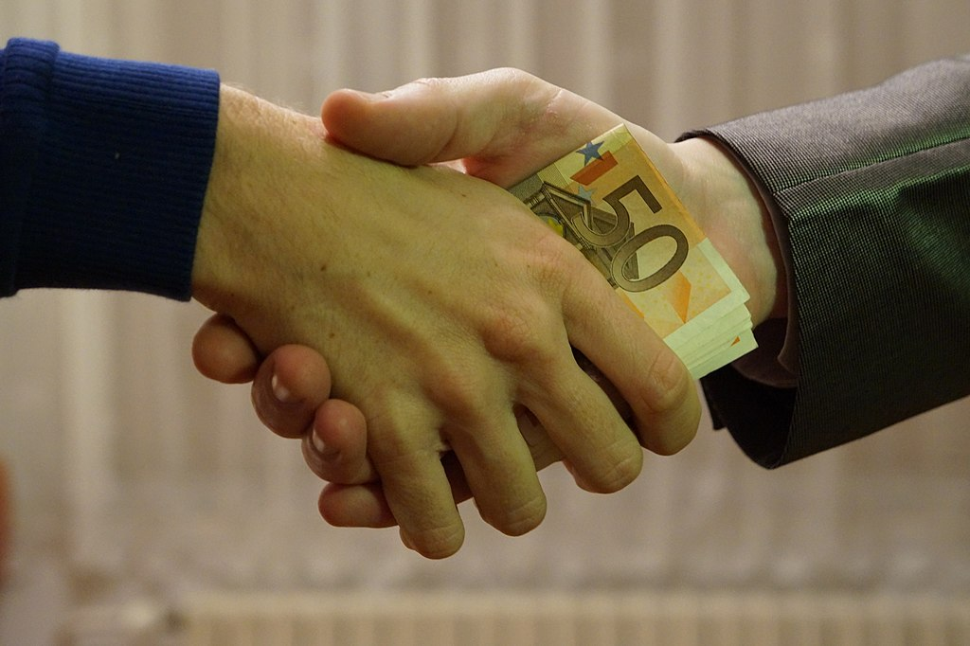
Корупција

Slide 2
Појам корупције
Корупција (са лат. corruptio, у преводу – подмитљивост, поткупљивост, поквареност) подразумева незаконито коришћење друштвеног и државног положаја и моћи ради стицања сопствене користи. Када се користи као придев реч „корумпирани”, дословно значи потпуно сломљено. Ту реч је први пут користио Аристотел, a касније и Цицерон који је додао термин мито и напуштање добрих навика.
Корупција је злоупотреба јавних овлашћења за приватну корист – дефиниција Светске банке.
Корупција морално кварење људи, односно поништавање друштвених вредности и врлина код грађана- Макијавели и Русо

Slide 3
Корупција- изигравање (негација) принципа једнакости грађана
Корупција крши универзални принцип једнакости свих грађана пред законом. Ствара систем неједнакости у коме су привилеговани они који су материјално ситуиранији или са добрим везама.
Непријатељ је демократије;
Корупција у јавном сектору;
Корупција у приватном сектору;
Корупција на релацији јавни и приватни сектор;
Корупција = Монопол + Дискреција – Одговорност (Klitgaard)

Slide 4
Врсте корупције- Википедија
Бела корупција или непотизам је давање привилегија на основу рођачких и пријатељских веза, без очекивања противуслуге. Није прописана као кривично дело (евентуално дисциплинска одговорност); Подстиче неравноправност грађана. Умањује продуктивност друштва. На кључна места се не долази на основу способности и рада.
Сива корупција је давање привилегија по принципу „услуга за услугу“, независно од родбинских и пријатељских веза.
Црна корупција, давање мита (најчешће новчане накнаде).

Slide 5

Врсте корупције и основни појмови
Политичка корупција
Административна корупција
Ситна корупција
Индивидуална
Групна
Организована
Корупција у професијама:
У администрацији
У грађевинарству
У здравству
У образовању
У полицији
У правосуђу

Slide 6
Политичка коруција
„риба смрди од главе“
Основни појмови
Облици испољавања
Доносе се закони који одговарају мањини или појединцима
Намерно непрецизна правна решења
Области финансирања политичких партија
Тајни државни фондови
Међународни економски и политички уговори
Процеси приватизације предузећа
Избор кадрова за добро плаћене позиције (примери Казакхстана, Србија)
Монополи, дозволе за увоз или извоз робе
......итд.
Системска корупција
"Феномен заробљене државе "
Најкорумпиранији облик владавине:
персонална аутократија
Партиократско облици владавине
"клептократија"(владавина лопова)
"какиократији"(владавина олоша и најгорих).

Slide 7

Штетне последице корупције
Негација основних демократских принципа:
једнакост грађана;
сви имају једнаке шансе;
Корупција повећава цену услуга;
Изазива велике губитке у економији- умањује ефикасност;
Обрнута корелација: већа корупција у друштву – мањи БДП;
Већа корупција- мање стране инвестиције;
Корумпирани, лоши, непоштени су привилеговани;
Ма моралном плану: Поштење се не исплати (уништава професионализам);
Уништава здраву тржишну утакмицу;
Подстиче сиромаштво;
Корупција је канцер друштва.
Итд......

Slide 8
Међународне организације против корупције
TRANSPARENCY INTERNATIONAL- (Глобални индекс перцепције корупције (CPI);
MULTIDISCIPLINARNU GRUPU PROTIV KORUPCIJE (GMC – GROUP ON CORRUPTION). Оснивач Савет Европе: Dvadeset rukovodećih principa u borbi protiv korupcije;
GRECO – (GROUP OF STATES AGAINST CORRUPTION) Оснивач Савет Европе. (Праћење антикорупционих мера, евалуација и препоруке државама)
(OLAF) ЕВРОПСКА КАНЦЕЛАРИЈА ЗА БОРБУ ПРОТИВ ФИНАНСИЈСКИХ ПРЕСТУПА. Оснивач Европска комисија.

Slide 9
Међународни документи против корупције
Ратификоване конвенције
Извештаји међународних тела
Конвенција Уједињених нација против корупције;
Кривичноправне конвенције о корупцији;
Додатни протокол уз Кривичноправну конвенцију о корупцији;
Грађанскоправна конвенције о корупцији.
Greco извештаји
ЕУ извештаји
УН извештаји
Извештаји мреже за борбу против корупције организације за економску сарадњу и развој (acn/oecd)

Slide 10
Мерење корупције
IPK – Индекс перцепције корупције (Transparency International)
У 2017, индекс корупције показује да више од две трећине земаља има скор испод 50 (укупно мерено у 176 држава)
Ниво испод педесетог места указује на "ендемску" корпуцију у друштву.
Индекс контроле корупције (Светска банка)
Индекси испитују перципирану присутност корупције.
Сврха: подизање јавне свести о корупцији, као и указивање владама широм свијета на негативан имиџ и неповерење које произлази као последица корупције.
Најмање корумпирана земља у свету је Данска, а највише Сомалија.

Slide 11
CORRUPTION PERCEPTIONS INDEX 2017
Нови Зеланд: скор 89
Данска: скор 88
3. Финска: скор: 85
4. Норвешка: скор 85
5. Швајцарска: 85
170. Јемен: скор 16
177. Авганистан: скор 15
178. Сирија: скор 14
179. Јужни Судан: скор 12
176. Сомалија: скор 9
Најмање корумпиране
Највише корумпиране

Slide 12
Корупција у региону
2017. је рангирано 176 земаља. Земље се бодују на скали од 100 (веома "чисте" од корупције) до 0 (веома корумпиране). Већи скор - земља чистија од корупције.
Србија на 77. месту (скор 41),
Ниво испод педесетог места указује на "ендемску" корпуцију у друштву.
Од земаља бивше Југославије највиша на листи је Словенија која је на 34. месту са индексом корупције 61, затим следи Хрватска, на 57. месту са индексом 49, Црна Гора је на 64. месту са индексом 46.
Испод Србије на листи су: Босна и Херцеговина која је на 91. месту са индексом 38; Македонија на 107. месту са индексом 35; Албанија је на 91. месту са индексом 38.

Slide 13
Корупција у Србији
Transparency International: Србија je 2017. пласирана на 77. mestu (скор 41), на листи од 176 држава.
Ниво испод педесетог места указује на "ендемску" корпуцију у друштву.
TI: стагнација Србије у сузбијању корупције; утисак о корупцији се споро мења, одсуство суштинског напретка у тој области.
Корупција се налази на трећем месту проблема у Србији, одмах након незапослености и сиромаштва.
Најкорумпиранији: здравство и политичке партије
77 | Serbia score | 2017 41 | 2016 42 | 2015 40 | 2014 41 | 2013 42 | 2012 39

Slide 14
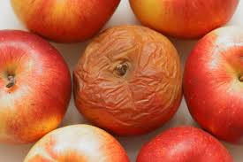
Класична антикорупциона стратегија:
Теорија „покварене јабуке“
Систем је у реду- треба гонити појединце;
Борба против корупције се темељи на откривању и процесуирање искварених појединаца;
Реактиван приступ – ако нема пријава, нема ни корупције;
Ко указује на корупцију у друштву непријатељ је народа;
Корупција табу тема;
Не треба се пуно цимати око корупције.

Slide 15
Савремени приступ: Систем ствара корупцију
Изграђивање система интегритета
Интегритет као карактериртика личности;
Интегритет као манифестација , одражава се у понашању (страх од казне).
Интегритет: integritas (лат) znači: 1. potpunost, celokupnost, celovitost; nepovredivost, neprikosnovenost. 2. poštenje, čestitost, časnost, nevinost;
Промовисање система интегритета:
интегритет организације (организациона култура)
Интегритет појединца
Транспарентност
Контрола
Одговорност
Интегритет појединца

Slide 16
Стратегија борбе против корупције
Доношење антикорупцијских закона;
опоравак политичких институција и државних органа који ће спроводити борбу против корупције (полицију, тужилаштво, судови);
Формирање мреже контролних механизама који ће пратити рад државних органа и политичких институција;
Анонимна анкетирања корисника услуга о питању корупције;
Пробудити свест код грађана на тему борбе против корупције;
Јавно праћење случајеве корупције;
Слободни медији, истраживачко новинарство;
Решавање случајева корупције са материјалним доказима по кратком поступку.
Испитивање порекла имовине.
У институционалном смислу, три основна правца борбе против корупције су смањење улоге државе, полагање рачуна, и мотивациони систем.
Циљ ових мера је да се комбинација „мали ризик, велика добит“ код државног службеника промени у „велики ризик, мала добит“.

Slide 17
Нормативни оквир за сузбијање корупције у Србији
Национална стратегија за борбу против корупције Србије од 2013. до 2018. год.
Акциони план за борбу против корупције;
Национална стратегија за борбу против прања новца и финансирања тероризма од 2015. до 2019. године;
Закон о Агенцији за борбу против корупције (Нацрт закона о спречавању корупције);
Кривични законик (корупциона кривична дела);
Законик о кривичном поступку (посебне доказне радње);
Закон о заштити узбуњивача;
Закон о спречавању прања новца и финансирању тероризма,

Slide 18
Законско регулисање стратешких мера за превенцију корупције
Закон о Агенцији за борбу против корупције и Нацрт закона о спречавању корупције:
Сукоб интереса;
Неспојивост послова са вршењем јавне функције;
Забрана кумулације јавних функција;
Поклони (задржати се ако не прелази 10% просечне месечне зараде);
Пријављивање имовине и прихода јавних фукционера;
План интегритета;

Slide 19
План интегритета
Интегритет је скуп вредности и поступања органа јавне власти, других организација и правних лица који омогућавају да јавни функционери, запослени и радно ангажовани у органима јавне власти поштују законе, кодексе понашања и етички делују с циљем избегавања корупције и побољшања рада.
План интегритета - сачињавају: правна лица чији је оснивач или члан Република Србија.
План интегритета обавезно садржи:
1) области и процесе који су нарочито ризични за настанак корупције и процену степена ризика од корупције;
2) превентивне мере којима се отклањају ризици од корупције и рокове за њихово предузимање;
3) податке о лицима одговорним за спровођење мера из плана интегритета.

Slide 20
Техника сачињавања плана интегритета
Селекција и формирање тима за сачињавање плана
Обука чланова тима
Анализа радних процеса
Дефинисање слабих тачака, у процесу доношења одлука
Сачињавање плана којим се делује на ризичне процесе и слабе тачке
Отварање дискусије, расправе
Прелиминарно усвајање плана
Пробна имплементација
Процена и корекције
Коначно усвајање плана интегритета
Имплементација плана

Slide 21
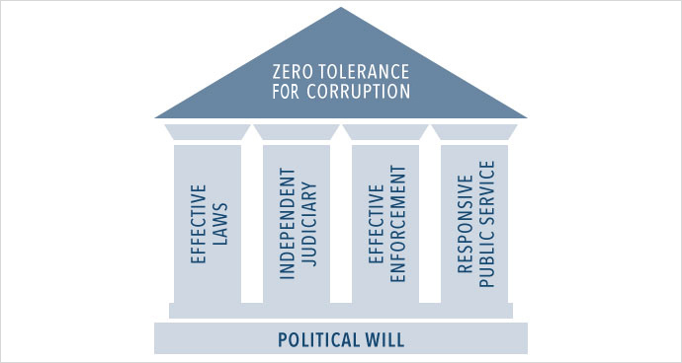
Репресивно сузбијање корупције
Singapore-corruption-control-framework.jpg

Slide 22

Стратешки услови за репресивно сузбијање корупције
Законски оквир (посебне доказне радње и друге ефикасне репресивне мере)
Обука полиције
Обука судија и тужилаца
Формирање антикорупцијских тимова (тужилац и осл.)
У полицији: Служба унутрашње контроле; антикорупцијски тимови у полицији

Slide 23
Начини сазнања за корупцију
Начини сазнања
Криминалистички рад
Пријава оштећеног;
Јавно поговарање;
Анонимне пријаве;
Отворене линије;
Пријава руководиоца (пример са докторком из КГ);
Унутрашње (редовне, ванредне) контроле;
Криминалистичко обавештајна делатност;
Из медија;
Анкетирања клијената.
Информисање тужиоца;
Отварање случаја;
Формирање тима;
Сачињавање тактичког плана;
Прикупљање додатних информација (оперативни рад);
информације о осумњиченом;
Планирање мера и радњи које ће се предузети;
Ширење случаја и на друге оштећене;
Реализација плана, лишење слободе;

Slide 24
Рад на случајевима корупције
Оперативне радње
Радње доказивања
Криминалистичко информативно распитивање;
Прикупљање додатних података; Ко је осумњичени?;
Рад са подносиоцем пријаве;
Ширење случаја (информације од пословних партнера- посебно оних са којима није закључен посао);
Обележавање новчаница;
Планирање примопредаје новца (техничка помагала);
Плаћање мита (снимање радње);
Након хапшења осумњиченог- позивање преко медија осталих оштећених.
Осумњичени на мерама и снимање више радњи примања мита;
Симуловано нуђење мита;
Прикривени иследник;
Тајни надзор комуникација; Тајно снимање просторије и примопредаје;
Саслушавање окривљеног;
Испитивање сведока;
Увиђај (фиксирање примопредаје увиђајем);
Анализа и контрола целокупног пословања

Slide 25
Моћне антикорупционе радње- требало би на све који су на државном буџету
Полиграфско тестирање
Тестови интегритета
Тестирање осумњичених
Тестирање на случајном узорку
Примењује се у полицији
Полиграфско тестирање у приватном сектору
Тестирање осумњичених
Тестирање на случајном узорку
Примењује се у полицији

Slide 26
Проблеми у раду на предметима корупције
Корупција- кривично „дело без жртве“
Нема кривичних пријава;
Врши се без сведока;
Пасивност (незаинтересованост) тужилаца;
Тужилац не подржава оштећеног;
Утицај окривљеног и адвоката на жртву;
Грешке у примени посебних доказних радњи;
Спорост (неефикасност) судова;
Корупција у полицији и правосуђу!!!
Фокусирање правосуђа на ситну и административну корупцију!
Политичка корупција - недодирљива!

Slide 27
Изазови у доказивању корупције
Гоати- директор ТИ за Србију: један од разлога за висок ниво перцепције корупције је лош правосудни систем, односно споро достизање правде и све чешћа застарелост случајева.
Ако не можеш да докажеш корупцију- докажи оно што можеш- нпр. злоупотребу!
Пракса Запада:
О корупцији је тешко прибавити доказе, јер се већина случајева обавља без сведока, евентуално са једним посредником, а обе стране су на неки начин на добитку. Стога су се многе корупционашке афере на западу разрешавале судом јавности чак и кад није било довољно чврстих доказа.
У политици постоји морална одговорност и суд јавности чак и кад не постоји кривична одговорност.

Slide 28
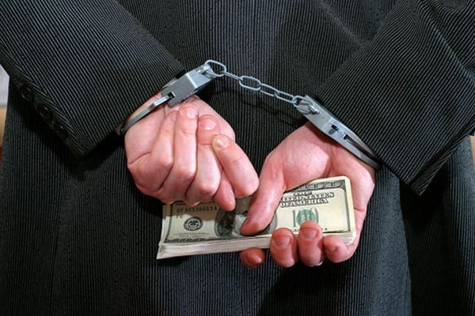
Србија и њена стварност!

